Slide 1
NODE.JS + Express
Лекція 7

Slide 2
Створення аплікації: ініціалізація
mkdir appname
cd appname
npm init

Slide 3
Створення аплікації: eslint
npm i eslint --save-dev
./node_modules/.bin/eslint --init

Slide 4
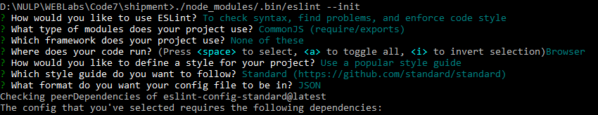
Створення аплікації: eslint

Slide 5
Створення аплікації: інсталяція пакетів
npm install express --save
npm install dotenv --save-dev
npm install morgan --save
npm install body-parser --save
npm install -g nodemon

Slide 6
Створення аплікації: перший сервер
Файл server.js
const express = require('express')
const app = express()
const host = process.env.HOST || 'localhost'
const port = process.env.PORT || 8080
app.listen(port, host, () => {
console.log(`Server running at http://${host}:${port}/`)
})

Slide 7
Створення аплікації: скрипт запуску
package.json
"scripts": {
"start": "node server.js“
}

Slide 8
Створення аплікації: скрипт запуску + nodemon
package.json
"scripts": {
"start": "node server.js",
}

Slide 9
Створення аплікації: види (views)
mkdir views
cd views
-layout.pug
doctype html
html
head
body
block content

Slide 10
Створення аплікації: інсталяція пакетів
mkdir public
cd public
mkdir js
mkdir css
mkdir fonts
mkdir images

Slide 11
Створення аплікації: інсталяція пакетів
mkdir public
cd public
mkdir js
mkdir css
mkdir fonts
mkdir images

Slide 12
Створення аплікації: інсталяція пакетів
Створюємо файл .env
HOST=localhost
PORT=8090

Slide 13
Створення аплікації: інсталяція пакетів
mkdir config
cd config
index.js

Slide 14
Створення аплікації: інсталяція пакетів
Файл config/index.js
if (process.env.NODE_ENV !== 'production') {
const dotenv = require('dotenv')
dotenv.config()
}
module.exports = {
host: process.env.HOST || 8080,
port: process.env.PORT || 'localhost'
}

Slide 15
Створення аплікації: ініціалізація маршрутів
mkdir routes
cd routes
index.js

Slide 16
Створення аплікації: ініціалізація маршрутів
Файл routes/index.js
const express = require('express')
const router = express.Router()
router.get('/', function (req, res, next) {
res.send('Index PAGE')
})
module.exports = router

Slide 17
Створення аплікації: проміжні обробники
mkdir middlewares
cd middlewares
app_locals.js
not_found.js
error.js

Slide 18
Створення аплікації: проміжні обробники
Файл middlewares/app_locals.js
const viewStrings = require('./../misc/view-strings')
const appLocalsMiddleware = function (req, res, next) {
res.locals = viewStrings
next()
}
module.exports = appLocalsMiddleware

Slide 19
Створення аплікації: проміжні обробники
Файл middlewares/not_found.js
const notFoundMiddleware = function (req, res, next) {
const err = new Error('Not Found')
err.status = 404
next(err)
}
module.exports = notFoundMiddlewar

Slide 20
Створення аплікації: проміжні обробники
Файл middlewares/error.js
const errorMiddleware = function (err, req, res, next) {
res.locals.message = err.message
res.locals.error = req.app.get('env') === 'development' ? err : {}
res.status(err.status || 500)
res.render('error')
}
module.exports = errorMiddleware

Slide 21
Створення аплікації: розширення сервера
Файл server.js
const express = require('express')
const path = require('path')
const logger = require('morgan')
const bodyParser = require('body-parser')

Slide 22
Створення аплікації: розширення сервера
Файл server.js
const appLocalsMiddleware = require('./middlewares/app_locals')
const notFoundMiddleware = require('./middlewares/not_found')
const errorMiddleware = require('./middlewares/error')

Slide 23
Створення аплікації: розширення сервера
Файл server.js
const indexRoutes = require('./routes/index')
const userRoutes = require('./routes/user')

Slide 24
Створення аплікації: розширення сервера
Файл server.js
const app = express()
app.set('views', path.join(__dirname, 'views'))
app.set('view engine', 'pug')
app.use(logger('dev'))
app.use(bodyParser.json())
app.use(bodyParser.urlencoded({ extended: false }))
app.use(express.static(__dirname))
app.use(appLocalsMiddleware)
app.use('/', indexRoutes)
app.use('/user', userRoutes)
app.use(notFoundMiddleware)
app.use(errorMiddleware)

Slide 25
Створення аплікації: вид для відображення помилок
У директорії views
-error.pug
extends layout
block content
h1 #{error.status} #{message}
pre #{error.stack}

Slide 26
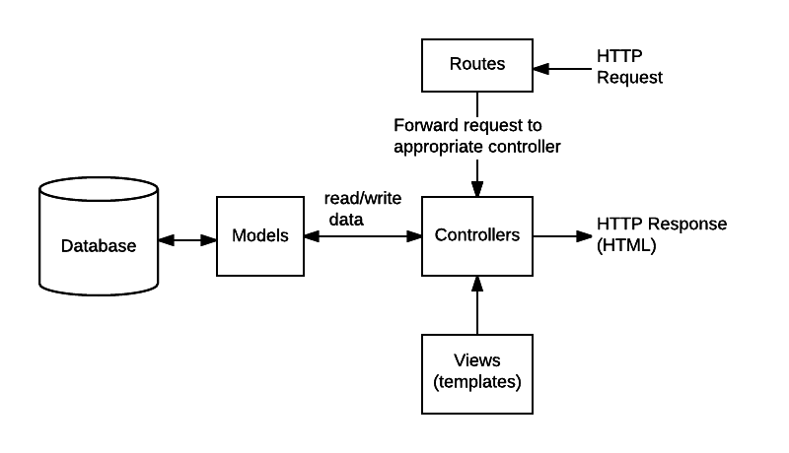
Створення аплікації: MVC

Slide 27
Створення аплікації: проміжні обробники
mkdir controllers
-product.js

Slide 28
Створення аплікації: проміжні обробники
mkdir controllers
-product.js

Slide 29
Створення аплікації: розширення сервера
Файл controllers/product.js
exports.ListView = function (req, res) {
res.send('Product List')
}
exports.CreateFormView = function (req, res) {
res.send('Product Add Form')
}
exports.Create = function (req, res) {
res.send('Product Add')
}

